Slide 1
禁煙スライド

Slide 2
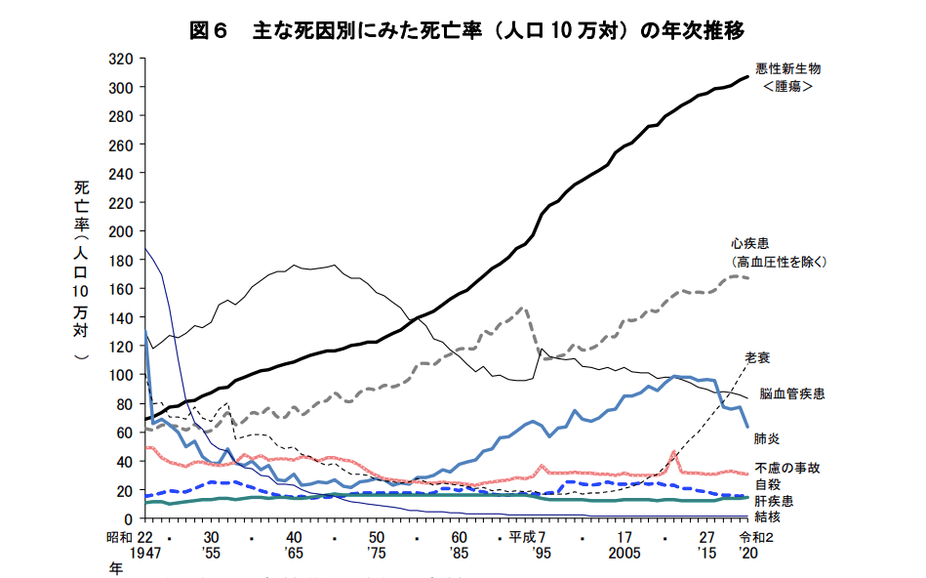
日本人の死因
令和２年(2020)人口動態統計月報年計（概数）の概況（厚労省）より

Slide 3
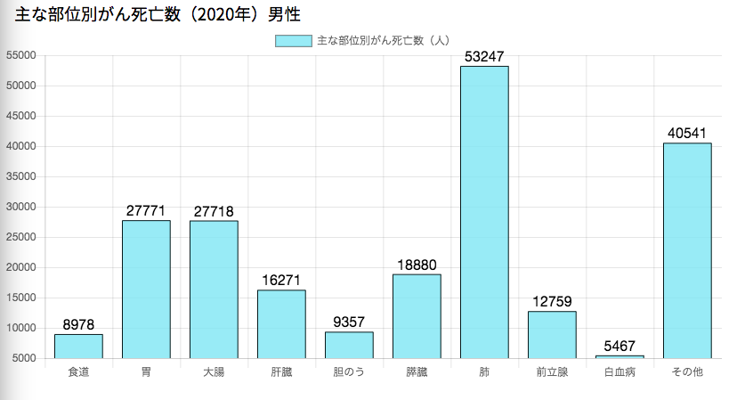
主な部位別がん死亡数(2020年）男性
国立がん研究センター 全国がん死亡データより

Slide 4
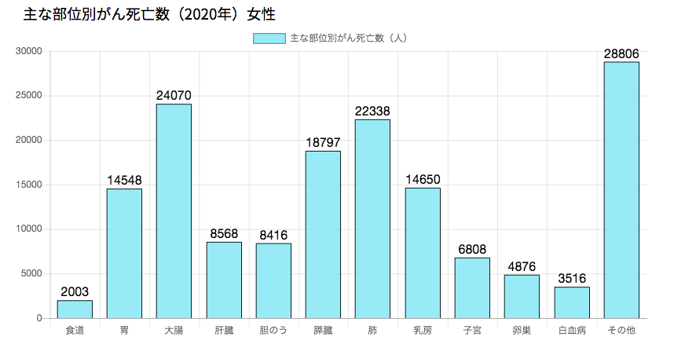
主な部位別がん死亡数(2020年）女性
国立がん研究センター 全国がん死亡データより

Slide 5
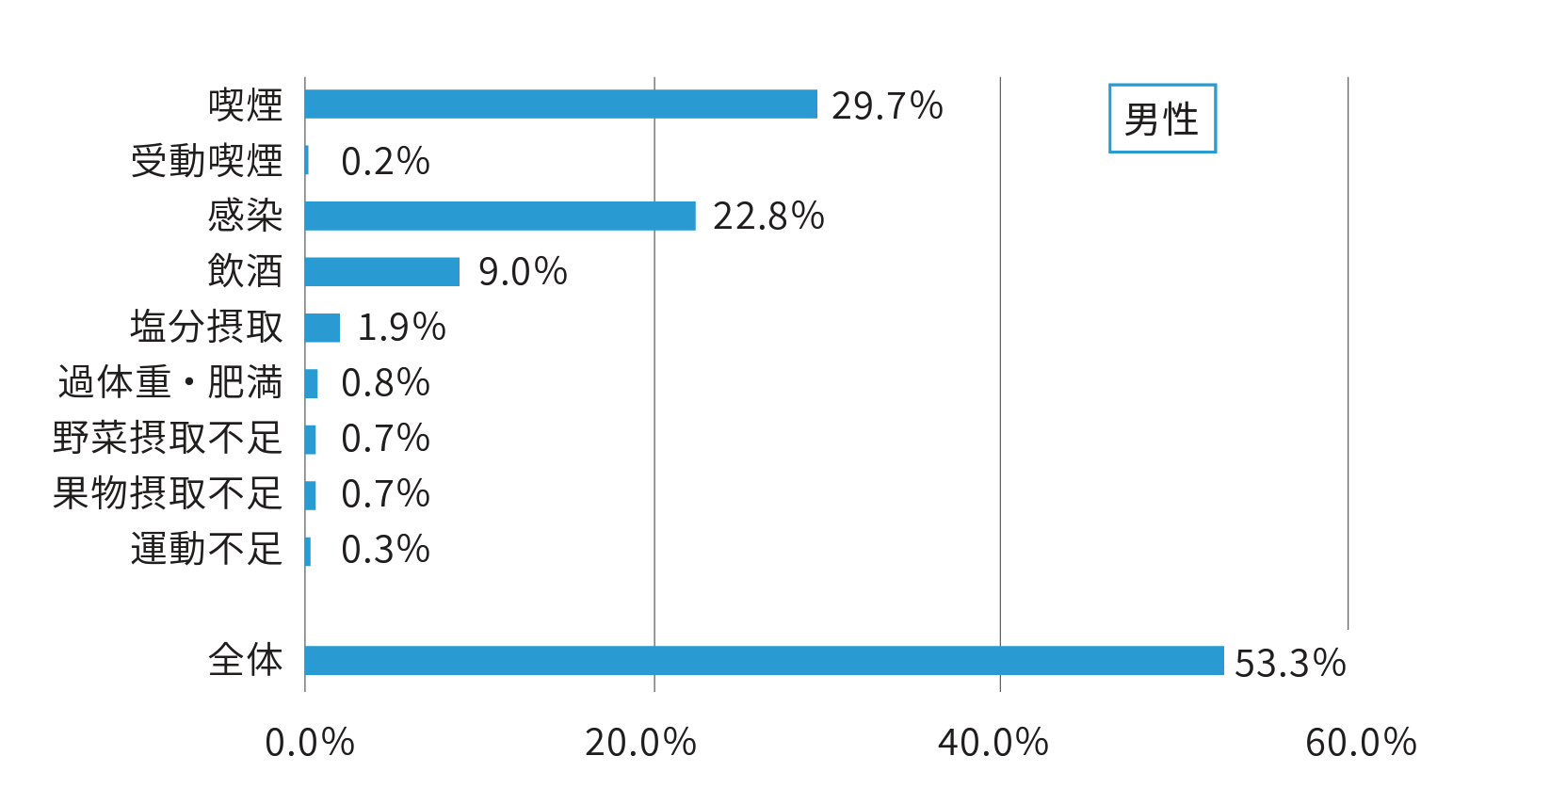
日本人におけるがんの主な要因（男性）
※棒グラフ中の項目「全体」は，他の項目の合計の数値ではなく，２つ以上の 生活習慣が複合して原因となる「がんの罹患」も含めた数値です。
「科学的根拠に基づくがんリスク評価とがん予防ガイドライン提言に関する研究 （Inoue， M. et al.: Ann Oncol，2012; 23(5)」を基に国立がん研究センターがん情報サービスが作成）

Slide 6
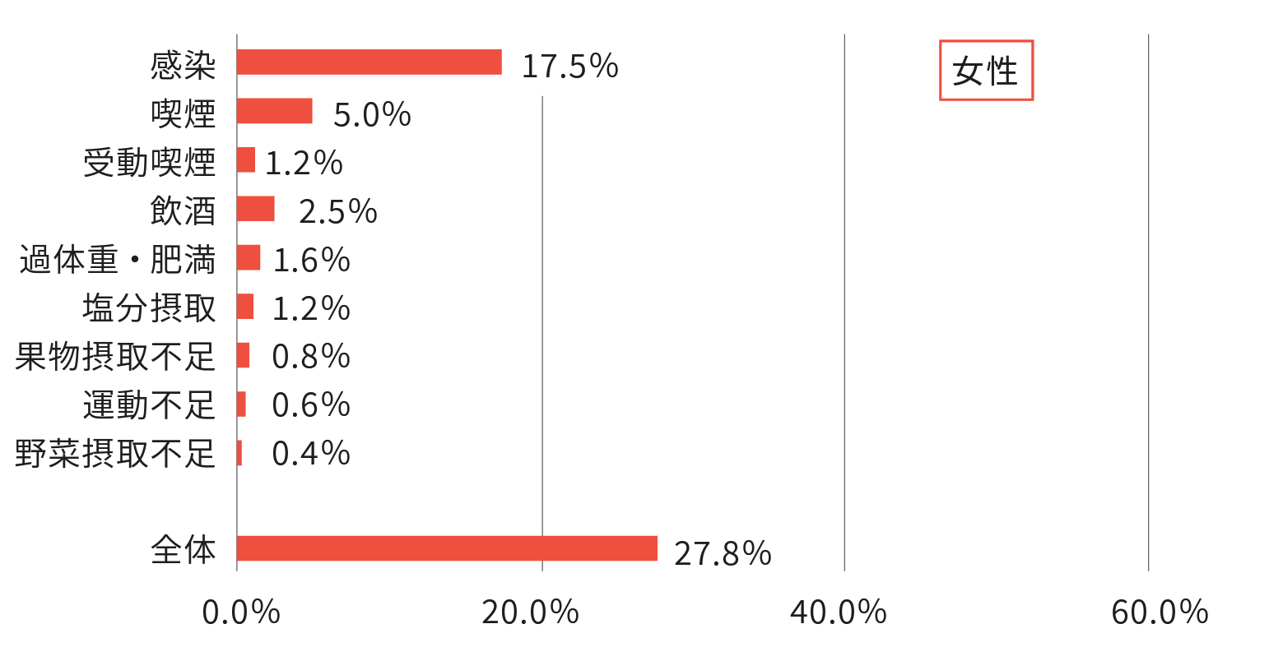
日本人におけるがんの主な要因（女性）
※棒グラフ中の項目「全体」は，他の項目の合計の数値ではなく，２つ以上の 生活習慣が複合して原因となる「がんの罹患」も含めた数値です。
「科学的根拠に基づくがんリスク評価とがん予防ガイドライン提言に関する研究 （Inoue， M. et al.: Ann Oncol，2012; 23(5)」を基に国立がん研究センターがん情報サービスが作成）

Slide 7
喫煙している本人がなりやすいがんの種類 （レベル1：科学的に因果関係が明らかなもの）
国立がん研究センターがん情報サービス より

Slide 8
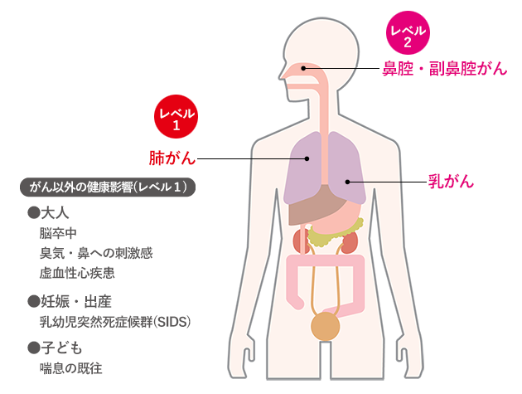
喫煙している人の周りの人がなりやすいがん（レベル1・レベル2）
国立がん研究センターがん情報サービス より

Slide 9
喫煙率の推移
国立がん研究センターがん情報サービス より
厚生労働省ウェブサイト．令和元年国民健康・栄養調査報告；2020年．より

Slide 10
喫煙習慣者の 年次推移 （性・年齢別）
公益財団法人 健康・体力づくり事業財団 最新タバコ情報ホームページより

Slide 11
都道府県別喫煙率 2019年
国立がん研究センターがん情報サービス「がん登録・統計」
都道府県データランキング ホームページより

Slide 12
山口県の喫煙率の推移

Slide 13
県別喫煙率 2001年
国立がん研究センターがん情報サービス「がん登録・統計」
都道府県データランキング ホームページより

Slide 14
県別喫煙率 2007年
国立がん研究センターがん情報サービス「がん登録・統計」
都道府県データランキング ホームページより

Slide 15
県別喫煙率 2013年
国立がん研究センターがん情報サービス「がん登録・統計」
都道府県データランキング ホームページより

Slide 16
県別喫煙率 2019年
国立がん研究センターがん情報サービス「がん登録・統計」
都道府県データランキング ホームページより

Slide 17
喫煙率データ 男女別

Slide 18
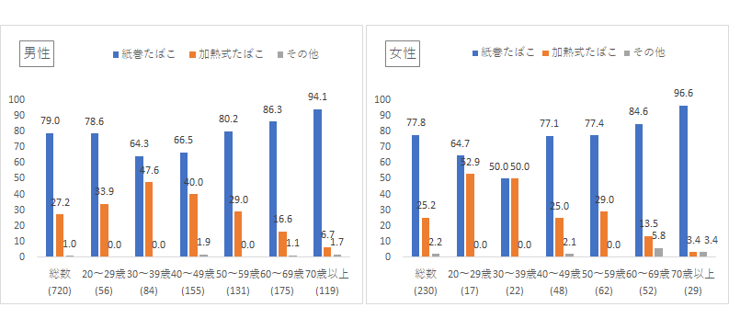
喫煙しているたばこ製品
厚生労働省「国民健康・栄養調査」
2020.12.8 更新

Slide 19
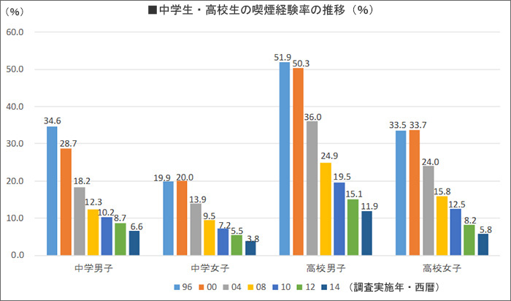
公益財団法人 健康・体力づくり事業財団 最新タバコ情報ホームページより

Slide 20
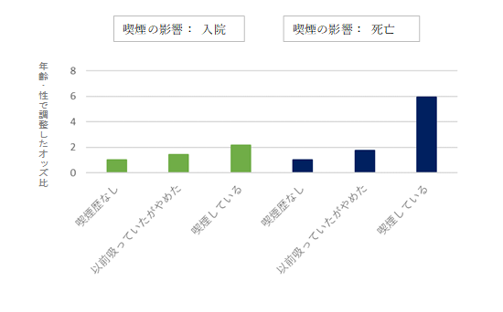
喫煙歴によるCOVID-19の重症度リスク 喫煙歴なし vs 過去・現在喫煙者
公益財団法人 健康・体力づくり事業財団 最新タバコ情報ホームページより

